Slide 1
你画我猜详细设计
单击输入您的封面副标题

Slide 2
一、数据库设计

Slide 3
该系统的数据项和数据结构
1、用户信息:用户id、用户名、用户头像，历史答题分数等;
2、图库:编号，图片链接，题目等。
3、AI词库:词语编号，词语等;
4、多人游戏词库:词语编号，词语，提示等;

Slide 4
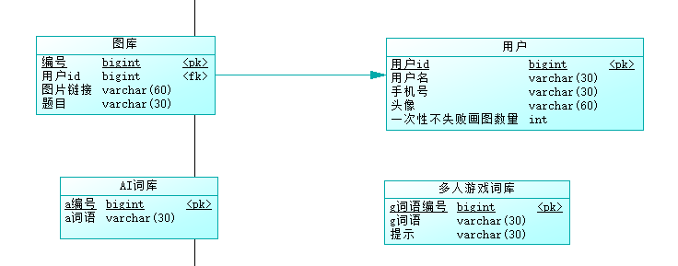
数据流

Slide 5
静态数据
1、用户id：使用微信登录的用户的openid，每个读者唯一，用户不可以对openid进行修改，这个id是微信自动分配的。
2、用户绑定手机号：一般用户只能绑定一次手机号，手机号可以修改，但要设定相应的修改规则与限制。
3、AI词库编号：用于记录训练过AI词汇的编号，每个词语对应唯一且不改变。
4、AI词语：AI训练过的词汇。

Slide 6
动态数据
1.用户名：用户进行游戏的用户名，一般从微信直接进行获取，在微信的用户名发生变化的时候，用户的用户名也会发生变化。
2.用户头像：一般从微信直接进行获取，在微信的头像发生变化的时候，用户的头像也会发生变化。
3.用户一次不失败画图的数量：这是用户挑战“AI识图”的评判标准，会随着用户的挑战过程不断地改变。

Slide 7
二、前端设计

Slide 8
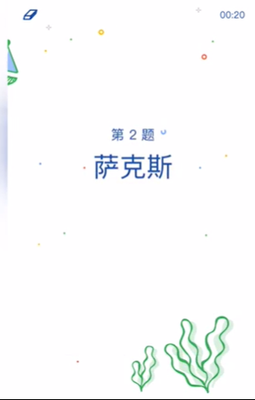
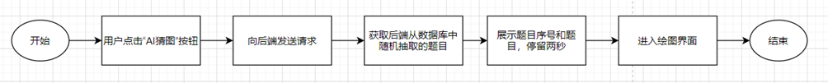
题目展示界面
功能描述：
用户进入AI猜图后，前端获取后端从数据库中随机抽取的题目，展示题目序号和题目，停留两秒后进入绘图界面。
输入项：
后端从数据库中随机抽取的题目
输出项：
无
流程逻辑：

Slide 9
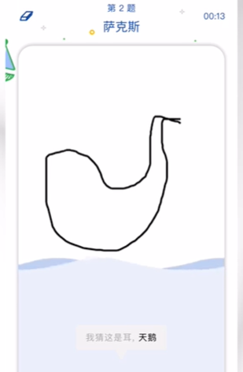
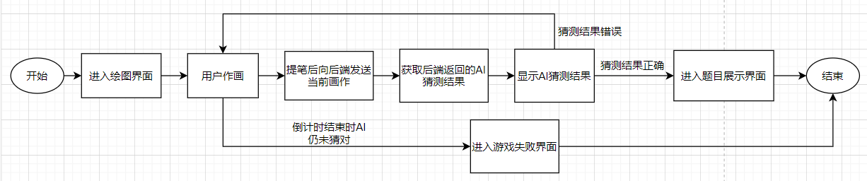
绘图界面
功能描述：
题目展示界面停留两秒后进入绘图界面。界面左上角有擦除的按钮，点击后可以在画板上进行擦除。界面上方显示题目序号和题目。界面右上角显示当前题目剩余作画时间。用户可以在界面中央画板上作画，每次用户作画提笔后向后端发送当前画作，进行AI预测，并接收后端返回的AI猜测结果。界面下方显示AI猜测结果。若AI猜测结果与题目相同，则停留两秒后进入题目展示界面。若时间结束后AI仍未猜对，则进入游戏失败界面。
输入项：
用户画作
后端返回的AI猜测结果
输出项：
向后端返回当前画作
流程逻辑：

Slide 10
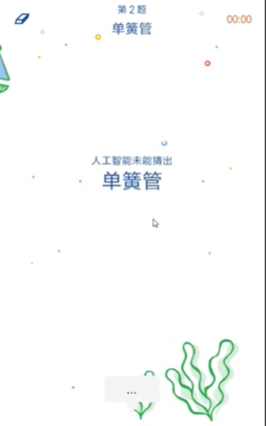
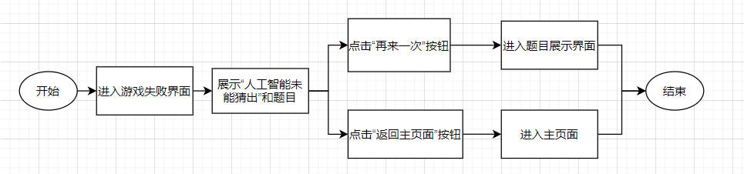
游戏失败界面
功能描述：
绘图界面中若时间结束后AI仍未猜对，则进入游戏失败界面，展示“人工智能未能猜出”和题目，并有“再来一次”和“返回主页面”两个功能按钮。
输入项：
用户选择点击按钮
输出项：
无
流程逻辑：

Slide 11
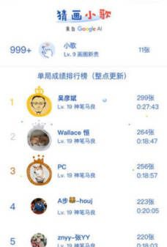
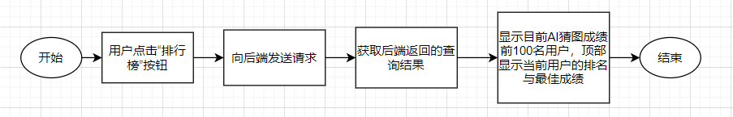
排行榜界面
功能描述：
用户从主页面点击“排行榜”按钮后进入排行榜界面，显示目前AI猜图成绩前100名用户，顶部显示当前用户的排名与最佳成绩。
输入项：
后端返回的AI猜图成绩前100名的用户及其成绩，当前用户的排名及成绩
输出项：
无
流程逻辑：

Slide 12
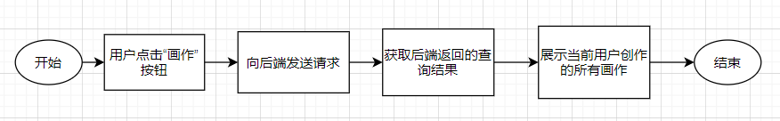
画作界面
功能描述：
用户点击“画作”按钮后进入画作界面，展示当前用户创作的所有画作。
输入项：
后端返回的用户的所有画作
输出项：
无
流程逻辑：

Slide 13
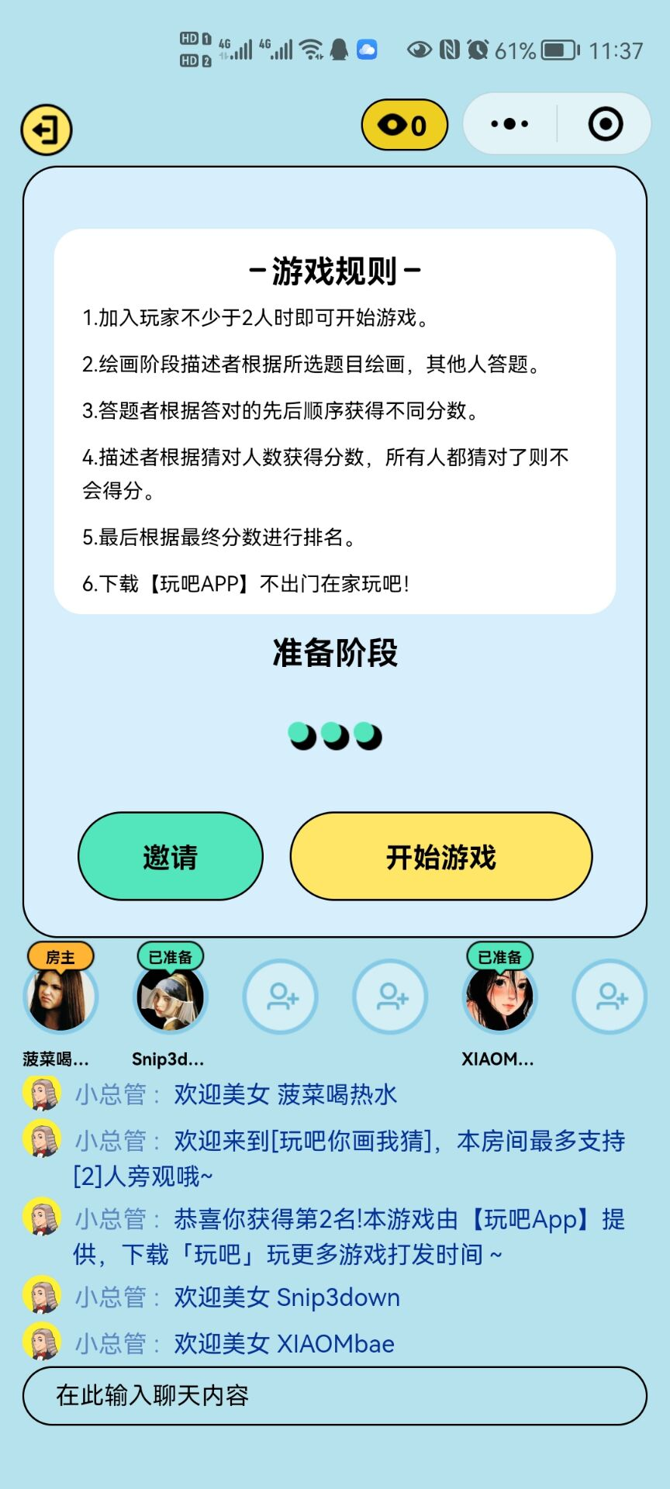
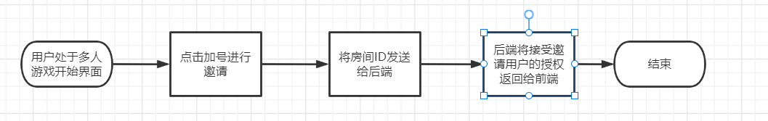
多人游戏邀请好友界面
功能描述：
用户处于多人游戏的开始界面，点击“加号”，跳转好友邀请列表，点击好友进行邀请。
输入项：
房间的ID
输出项：
无
流程逻辑：

Slide 14
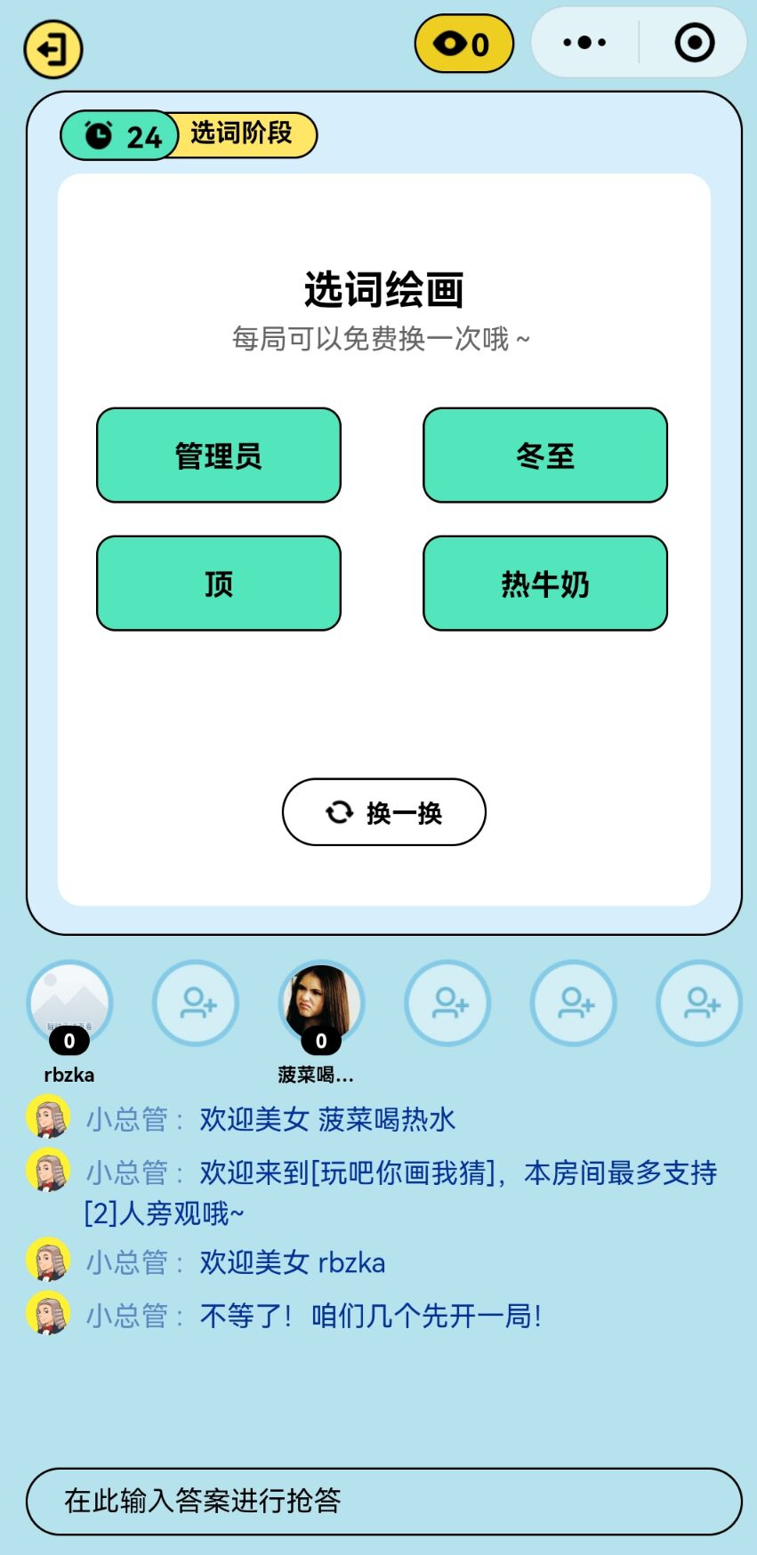
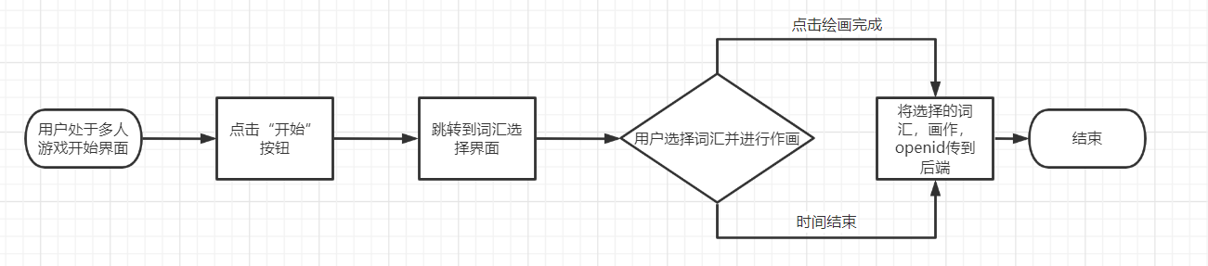
多人游戏过程--词汇选择作画
功能描述：
用户处于多人游戏的开始界面，点击“开始按钮”，跳转到画图界面，系统给每个用户分配四个词汇，用户进行选择，选择完成后进行绘画，然后返回给后端
输入项：
选择的词汇、画作、用户的OPENID
输出项：
系统给定的词汇
流程逻辑：

Slide 15
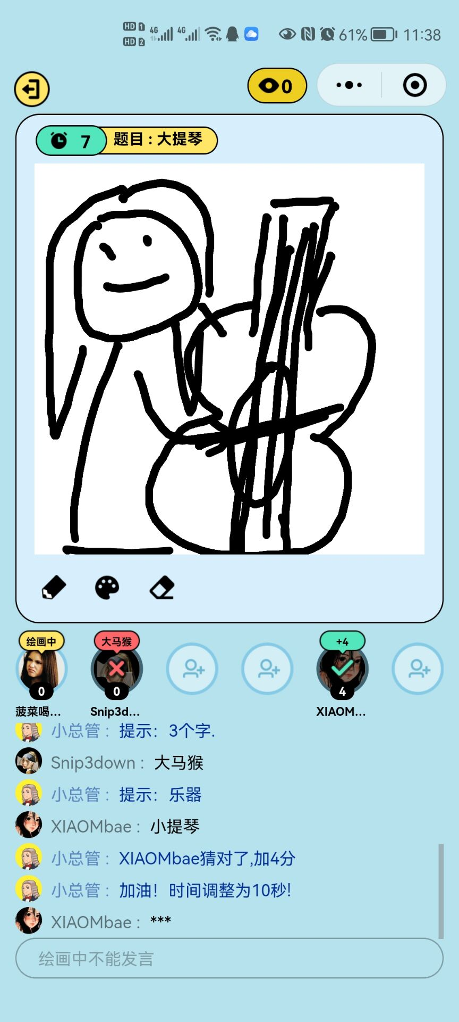
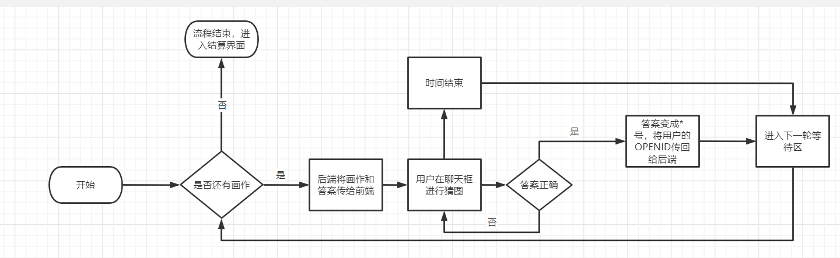
多人游戏过程--猜图
功能描述：
用户绘画结束，进行猜图环节，系统轮流将玩家的画作给定玩家进行猜图，猜图方式是在聊天框进行输入，如果输入正确，那么答案显示为*号，如果猜图错误，则可以继续输入，直到时间结束，进入下一张图。所有图结束，进入结算页面。
输入项：
用户猜测的词汇，用户的OPENID
输出项：
用户的画作，用户需要猜测的词汇
流程逻辑：

Slide 16
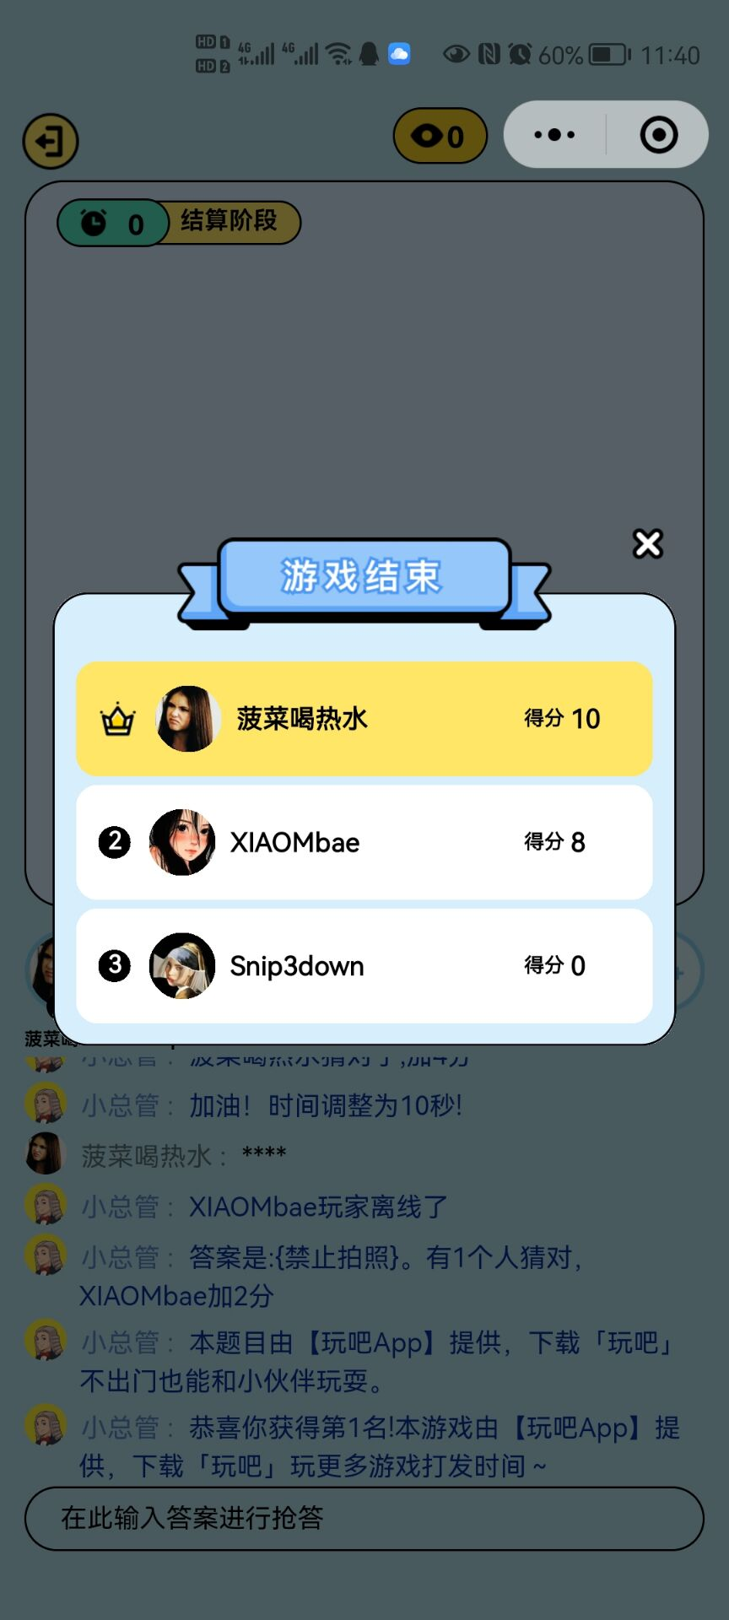
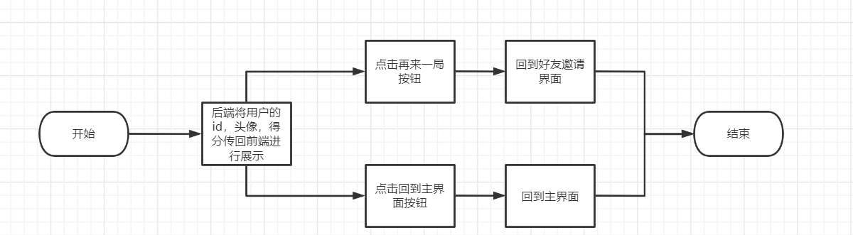
多人游戏过程--结算界面
功能描述：
用户猜图环节结束，展示每个用户的得分，获得两个选项，再来一次或者回到主界面
输入项：
无
输出项：
用户的授权id头像，用户的得分
流程逻辑：

Slide 17
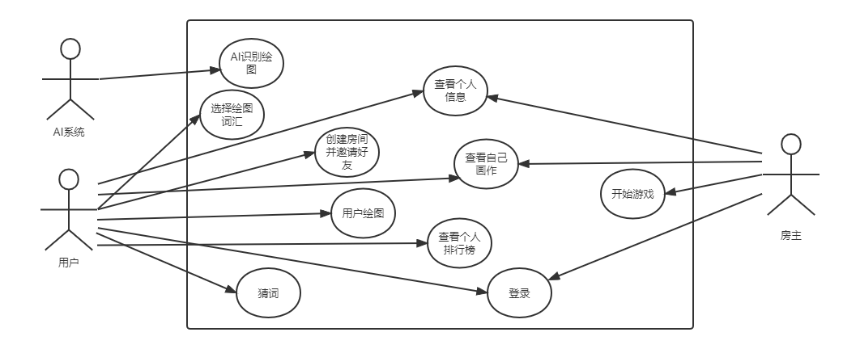
UML用例图

Slide 18
三、后端设计

Slide 19
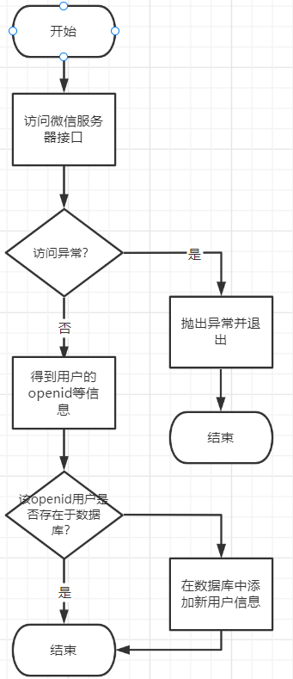
用户登录
功能描述
用户进入小程序后进行授权登录。
输入项
接收前端传来的微信小程序用户唯一识别码。
输出项
无

Slide 20
AI猜图功能题库出题
多人游戏绘图
功能描述
用户进入AI猜图游戏或者成功绘画一次后选择继续游戏，后端从数据库中随机抽取一个题目（本轮未曾出现），将题目内容作为返回值返回前端。
输入项
无
输出项
向前端返回题目内容
功能描述
用户在游戏房间中进行绘图。
10.2 输入项
接收前端传来的该房间号、绘图信息（坐标、颜色等）。
10.3 输出项
向每一个客户端传送该绘图信息（坐标、颜色等）。

Slide 21
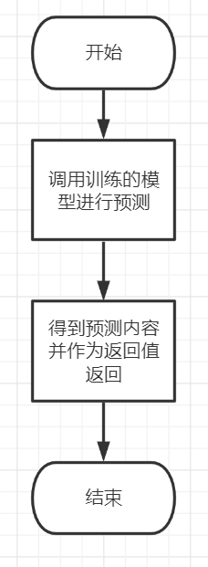
AI猜图
功能描述
用户在AI猜图游戏界面中进行绘画，每画完一笔，AI将对用户目前所画内容进行预测。
输入项
接收前端传来的用户所绘图片的Base64编码。
输出项
向前端传送预测结果。

Slide 22
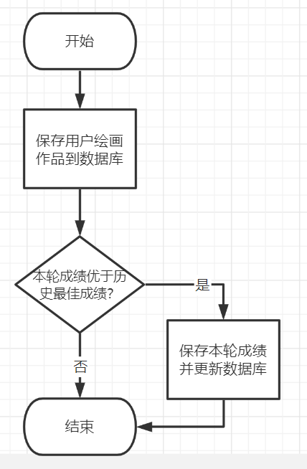
AI猜图成绩记录
功能描述
用户在结束AI猜图功能后，保存用户该轮绘画的所有作品，并更新个人最佳成绩（一次性不失败画图数量）。
输入项
无输出项
无

Slide 23
排行榜
我的作品
功能描述
用户进入排行榜界面，显示目前AI猜图成绩前100名用户，显示当前自己的排名。
输入项
无
输出项
AI猜图成绩前100名的用户及其成绩；当前自己的排名及成绩
功能描述
用户进入我的作品界面，显示用户AI猜图中所绘作品。
输入项
无
输出项
用户AI猜图中所绘作品

Slide 24
多人游戏房间
多人游戏题目
功能描述
用户进入房间。
输入项
接收前端传来的该房间号。
输出项
传送广播信息（XXX用户进入了房间）。
功能描述
用户在多人游戏房间中，到该用户进行绘图时，系统从数据库中抽取三个题目供用户选择，用户选择心仪的题目进行绘图。
输入项
接收前端传来的该房间号。
输出项
向该用户客户端返回三个题目及提示内容。

Slide 25
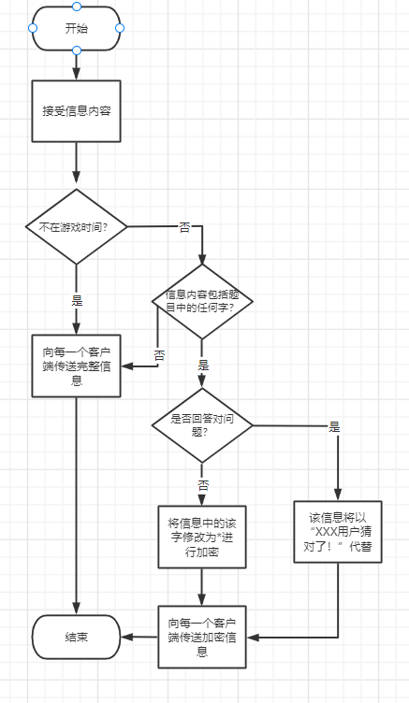
多人游戏聊天
功能描述
用户在游戏房间中进行聊天。
输入项
接收前端传来的该房间号、用户id、信息。
输出项
若不在游戏时间，向每一个客户端传送完整未加密信息；若在游戏时间内，加密聊天信息（信息中若含有题目中的任何字，将信息中的该字加密为*；若用户猜对题目，该信息将以“XXX用户猜对了！”代替），并将加密聊天信息发送到每一个客户端。

Slide 26
四、非功能性需求

Slide 27
性能需求
1.精度：准确选择开发环境，精准定位用户群体，保证功能实现精确。
2.时间特性要求：
一般操作的响应时间应在1秒内完成，我们应保证系统的速度，使用户操作在可接受的时间内完成，模块相应功能响应时间是15秒。
3.数据管理要求：
数据存储部分主要是指用来保存大量数据的设备，数据存储部分不仅需要有海量存储能力和高速搜索能力，还要有一整套数据采集、制作加工、组织存储和发布等功能。
4.故障处理要求
正常使用时不应出错，若运行时遇到不可恢复的系统错误，也必须保证数据库完好无损。
当系统出现错误时，系统会查找错误原因，并提示用户按照一定步骤继续完成操作或者重新开始操作，并保留错误信息以供查看。
当外部环境（例如：运行设备，操作系统，网络环境）造成错误时，系统可以提示用户错误原因。在开发过程中未设想的外部错误情况可以向后端反馈。

Slide 28
安全性需求
1.重要数据加密:
本系统对一些重要数据进行加密，比如用户和管理人员的 password 等。
限制不同功能用户与管理员对后端数据的访问权限，使共利益者不能越级访问数据，并设定数据库的备份与镜像。
2.权限控制
根据不同的角色，设置相应的权限，用户的重要操作都做相应的日志记录以备查看。
限制不同用户前端对于数据访问的行为，对于后端收到的不合法请求拒绝处理。
3.数据备份
每隔一定时间对数据进行镜像储存，并进行备份。在储存条件允许的情况下，将数据恢复做到完善。
在物理条件下，服务器应选择地理间隔不同的、可靠的服务公司。

Slide 29
软件质量需求
1.方便操作，流程合理
用户操作符合市面主流小程序与小游戏的操作习惯，减少用户对于系统学习的成本。以此为前提下进一步减少用户操作的的复杂度，可以增大用户的系统黏着性。
2.容错能力
统具有一定的容错能力，在非硬件故障时，系统能够保证正常运行，并且有足够的提示帮助用户正确的完成操作。
对于一些功能不致命的情况，系统可以忽略错误，不会因此导致系统的崩溃。
对于不可容忍的错误，系统要及时提醒用户错误的发生，并向后端反馈错误情况。
测试期间系统要承受足够次数的网络压力测试，通过测试才可上线。
3.提供操作指南
系统提供引导用户操作的功能，但引导应该明显、简介、易懂，并不占用用户过多时间。

Slide 30
五、接口设计

Slide 31
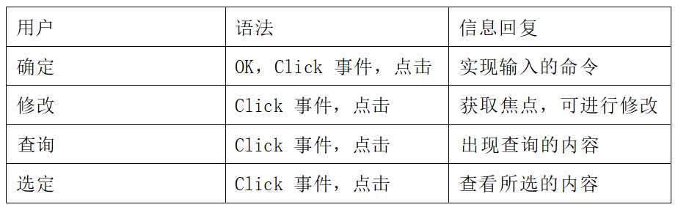
接口优势
1.硬件接口：基于微信小程序开发，避免考虑硬件接口问题。程序不出错，开发简单
2.界面接口：界面接口基于泛用的框架，反应速度快，操作简单。 3.用户接口：用户接口事件简单，便于可开发，也便于用户的使用游戏功能。

Slide 32
六、训练模型

Slide 33
模型介绍
名称：Sketch-RNN
是一个序列到序列的变分自动编码器，RNN编码器是一个编码器。而RNN解码器是一个自然回归混合密度RNN。
我们将草图序列S和相同的草图序列以相反的顺序（S反向）馈送到构成双向RNN的两个编码RNN中，以获得两个最终隐藏状态：
我们采用这最终的级联隐藏状态h，并使用完全连接的层将其投影到两个矢量μ和σ中，每个矢量的大小为 Nz。我们使用指数运算将σ转换为非负标准偏差参数σ。我们使用μ和σ，以及N（0，I），一个大小为Nz的IID高斯变量向量，构造一个随机向量

Slide 34

模型介绍
在此编码方案下，latent vector z不是给定输入草图的确定性输出，而是以输入草图为条件的随机向量。我们的解码器是一个自回归RNN，它根据给定的latent vector z对输出草图进行采样。解码器RNN的初始隐藏状态h 0和可选的单元状态c0（如果适用）是单层网络的输出：
在解码器RNN的每个步骤i，我们将前一个点S i-1和latent vector z 作为级联输入x i，其中S 0被定义为（0,0,1,0,0）。每个时间步的输出是下一个数据点S i的概率分布的参数。

Slide 35

模型介绍
N（x，y）是二元正态分布的概率分布函数.每一个M双变量正态分布由五个参数组成：（μx，μy，σx，σy，ρxy），其中μx和μy是平均值，σx和σy是标准偏差，ρxy是每个二变量正态分布的相关参数。长度为M的附加矢量Π，也是分类分布，是高斯混合模型的混合权重。因此，输出矢量y的大小是5M + M + 3，其包括生成（q 1，q 2，q 3）所需的3个logits。
使用输出作为logit值计算分类分布的概率

Slide 36
模型介绍
编码器将采样一个潜在代码z，一个浮点向量z_size。就像在 VAE 中一样，我们可以对z强制执行高斯IID分布，并且使用控制KL散度损失项的强度kl_weight。在KLDivergence Loss和Reconstruction Loss之间会有一个权衡。我们还为潜在代码留出一些空间来存储信息，而不是纯高斯IID。一旦KL Loss项低于kl_tolerance，我们将停止对该项进行优化。

Slide 37
模型介绍
有效地使用 dropout 和数据增强将避免对小型训练集的过度拟合：
对于中小型数据集，dropout和数据增强是避免过度拟合的非常有用的技术。在实践中，我们只使用经常性dropout，通常根据数据集将其设置在65%到90%之间。
我们应用了了两种数据增强技术。第一个是random_scale_factor随机缩放训练图像的大小。第二种增强技术是在线条笔划中删除随机点。给定一个超过 2 个点的线段，我们可以在线段内随机丢弃点，概率很小augment_stroke_prob，并且仍然保持相似的矢量图像。这种类型的数据增强在用于小型数据集时非常强大，并且是矢量图所独有的，因为很难丢弃文本或 midi 数据中的随机字符或注释，也无法丢弃随机像素而不造成较大的视觉差异在像素图像数据中。我们通常将两个数据增强参数设置为 10% 到 20%。如果人类观众在比较增强示例与正常示例时几乎没有差异，那么无论训练数据集的大小如何，我们都会应用这两种数据增强技术。

Slide 38
模型训练
功能描述
训练过程遵循变分自动编码器的方法，我们训练我们的模型以优化损失函数。损失函数是两个项的总和：重建损失LR和Kullback-Leibler散度损失LKL。
输入项
确定性输入的草图向量
输出项
大小为Nz的潜在向量 (以输入草图为条件的随机向量)

Slide 39
模型训练
LR的优化与LKL的优化之间需要权衡。
直觉上来想，当 decoder 还没有训练好时（重构误差远大于 KL loss），就会适当降低噪声（KL loss 增加），使得拟合起来容易一些（重构误差开始下降）。
反之，如果 decoder 训练得还不错时（重构误差小于 KL loss），这时候噪声就会增加（KL loss 减少），使得拟合更加困难了（重构误差又开始增加），这时候 decoder 就要想办法提高它的生成能力了。
参考：https://blog.csdn.net/qq_38890412/article/details/116238978

Slide 40
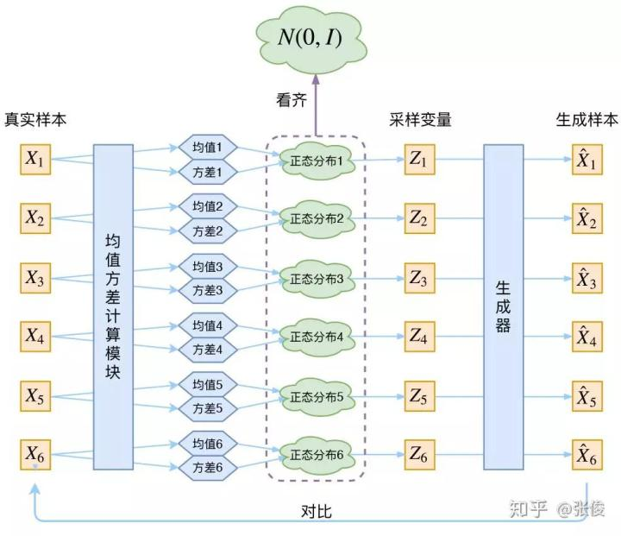
模型训练

